Slide 1
Обзор и обобщение результатов наблюдений и численных исследований движения сверхскоростных звезд
С.В. Жуйко (ГАИШ МГУ)

Slide 2
Сверхскоростные звезды (ССЗ) − это звезды, как правило спектрального класса B, с пространственными скоростями, превышающими в точке наблюдения скорость покидания родительской галактики и имеющие положительную полную энергию в гравитационном поле галактики.
Существование ССЗ – естественное следствие наличия сверхмассивной черной дыры в галактическом центре в плотном звездном окружении. Могут существовать двойные черные дыры, образовавшиеся в результате слияния галактик. Процессы распада – динамическое трение и излучение гравитационных волн ограничивают время жизни двойных черных дыр.

Slide 3
Классификация ССЗ по механизму образования
Сценарий Блаау (1961)
– взрыв сверхновой I типа;
Сценарий Поведы, Руиса и Аллена (1967)
– динамический выброс;
Сценарий Хиллза (1988)
– динамический захват ТДС СМЧД;
Сценарий Ю и Тримейна (2003)
– гравитац. взаимодействие СМЧД+ЧДПМ+ зв.
Сценарий Гварамадзе (2009)

Slide 4
Классификация ССЗ по скоростям
Звезда Барнарда, 61 Cyg (ОСЗ): –100 км/с;
Убегающие (УЗ): 50 – 100 км/с;
Сверхубегающие (СУЗ): 100 – 275 км/с;
Сверхскоростные (ССЗ): 275 – 10000 км/с;
Сверхскоростные (ЗРС): > 10000 км/с.

Slide 5
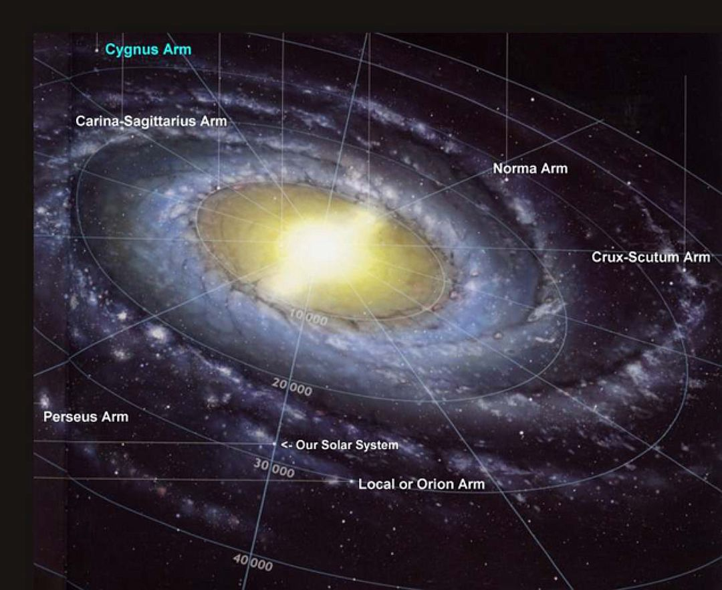
Скорости покидания: ∼700 км/с для галактического центра, ∼500 км/с для окрестности Солнца, ∼250 км/с для внешних областей Галактики

Slide 6
Сценарий Хиллза

Slide 7
SDSS J090745.0 +024507 открыта на 6,5-м телескопе MMT
W. R. Brown et al., Astrophys J. Lett. 622, L33 (2005)

Slide 8
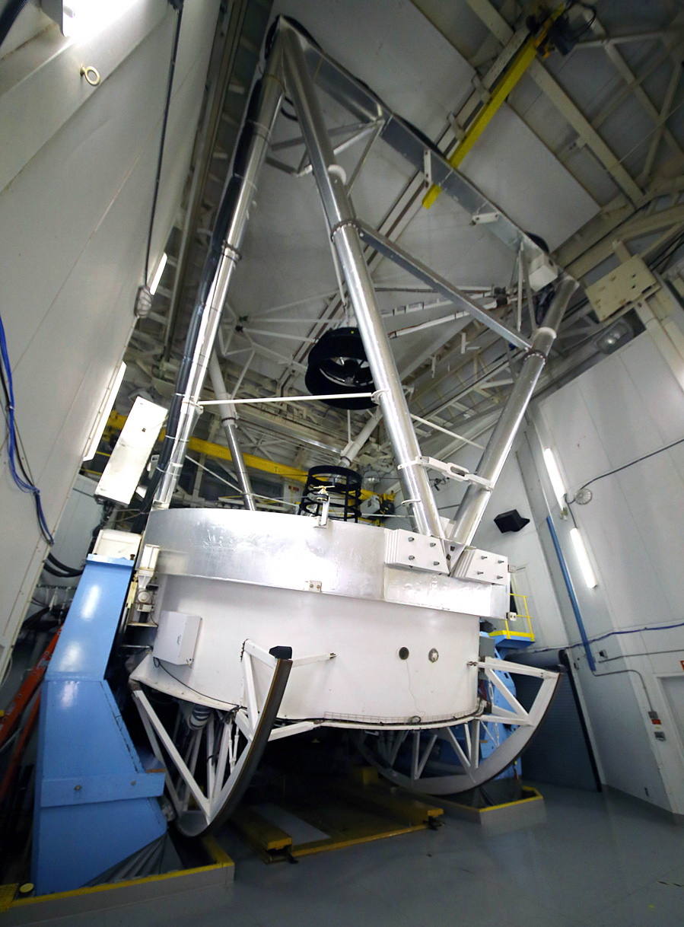
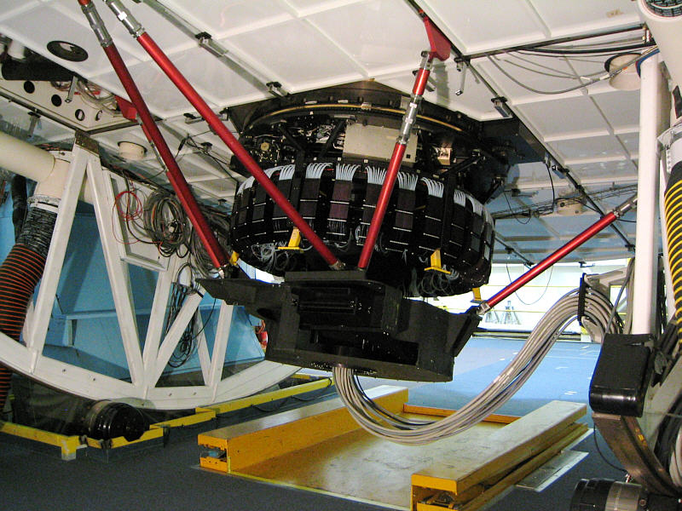
2003-2005 проводились измерения динамической массы Млечного пути, для этого использовались фотометрические данные обзора SDSS DR4.

Slide 9
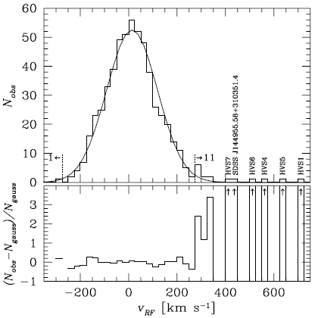
I обзор MMT: 894 кандидата 5000 кв. град, m_{lim} = 19^{m},5
Найдено 11 ССЗ

Slide 10
II обзор MMT: 528 кандидатов 7200 кв. град, m_{lim} = 20^{m},5
Найдено 16 ССЗ

Slide 12
Обзор HST
2006-2013 на HST были измерены собственные движения 16 ССЗ и построено поле скоростей ССЗ в проекции на галактическую плоскость.

Slide 13
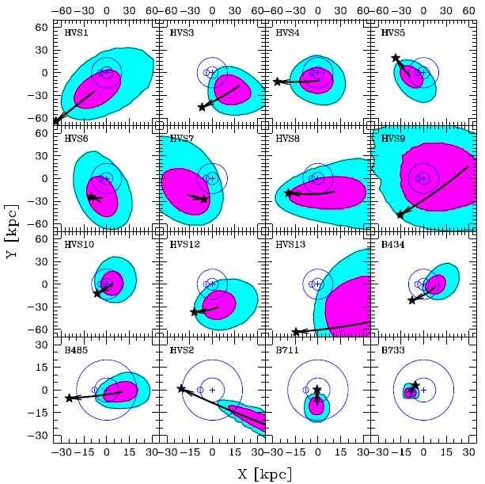

Slide 14
Анизотропия СЗЗ
Обзоры I и II (1/5 всего неба) выявили пространственную анизотропию ССЗ
ССЗ локализуются в созвездиях Leo и Sex
Чем больше скорость ССЗ, тем больше анизотропия

Slide 15
Численные исследования Mon. Not. R. Astron. Soc., 363, 223 (2005)
Вероятность выброса ССЗ в сценарии Хиллза (слева) и скорость выброса ССЗ в сценарии Ю и Тримейна (справа)

Slide 16
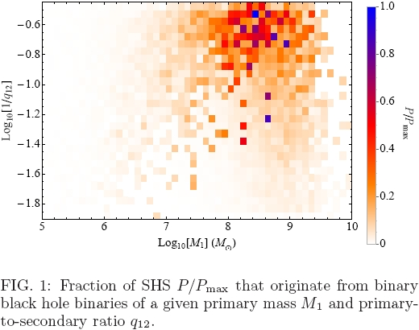
Численные исследования ЗРС
J. Guillochon, & A. Loeb, Astrophys. J., 806, 124 (2015)

Slide 17
Численные исследования Астрон. журн., 91, 5 (2014)
Радиус Солнца: 695 700 км = 0,004650401 а.е.

Slide 18
Численные исследования Астрон. журн., 92, 11 (2015)
при массе СМЧД = 3,4∙10⁶ M_{sun}

Slide 19
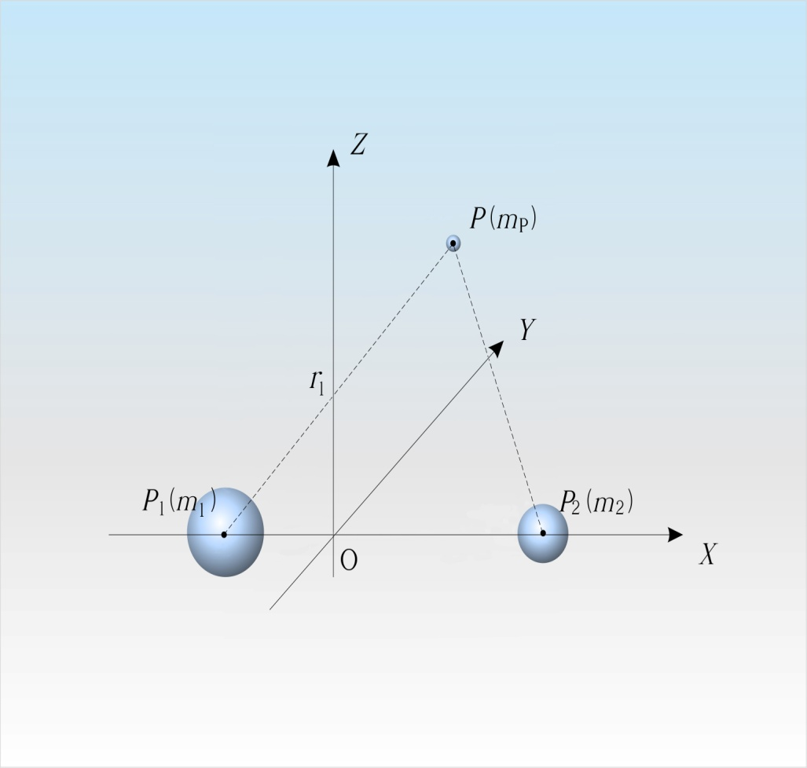
Сценарий Ю и Тримейна

Slide 20
Формирование сверхскоростных звезд С.В. Жуйко, В.В. Орлов, К.С. Широкова Астрон. журн., 94, 1 (2017)
Численное моделирование движения ССЗ в гравитационном поле двойной черной дыры, за исключением тесных сближений звезды с одним из компонентов двойной до 0,00002 пк.

Slide 21
Если двойные системы СМЧД+ЧДПМ существуют и если заселенность в центральном парсеке имеет место, то динамическое трение о звезды будет вызывать изменение параметров их орбит с последующим выбросом ССЗ. ЧДПМ будет предавать им часть своего импульса. Излучение гравитационных волн приведет к движению по спирали ЧДПМ к СМЧД.

Slide 22
Выводы
Изучение движения ССЗ до ∼50 кпк дает представление об истории галактического центра за прошедшие 10 миллионов лет.
Была ли вторая черная дыра?
ССЗ – пробные тела, с помощью которых возможно изучать структуру Галактики.
Движение ССЗ – еще один метод уточнения параметров моделей потенциала Галактики?

Slide 23
Спасибо за внимание!

